Slide 1

AWS雲端企業
馮治平
2016/10

Slide 2
CLI: Command Line Interface
https://aws.amazon.com/tw/cli/
管理 AWS 服務的統一工具
從命令列控制多個 AWS 服務，並透過指令碼將服務自動化

Slide 3
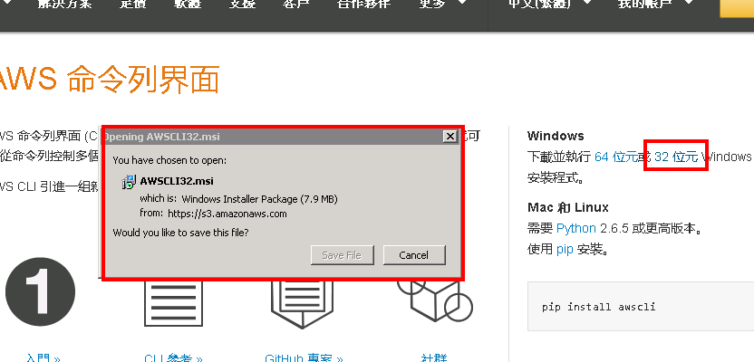
Windows 安裝 AWS CLI

Slide 4
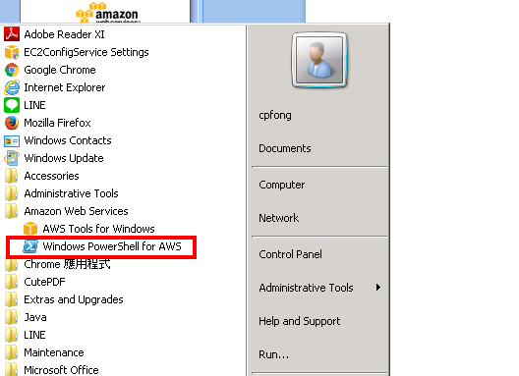
AWS 界面

Slide 5
Where is aws.exe
C:\program files\amazon\awscli\aws.exe
Cd /users/you
Aws configure
ls /usrs/you/.aws
http://docs.aws.amazon.com/general/latest/gr/rande.html#awsconfig_region

Slide 6
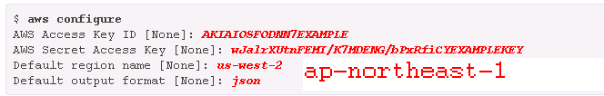
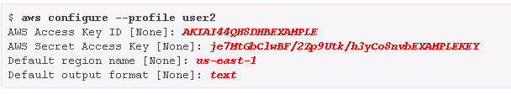

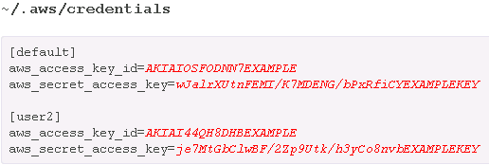
config & credentials

Slide 7
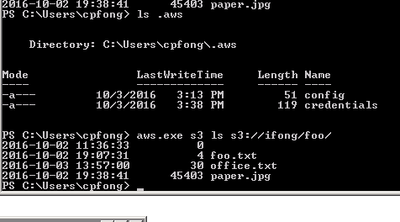
cli testing

Slide 8
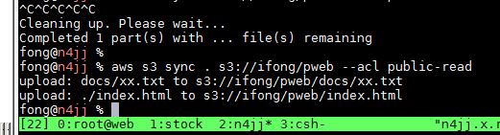

資料匣同步上傳製作我的最愛
http://docs.aws.amazon.com/cli/latest/userguide/using-s3-commands.html

Slide 9
大檔案的上傳
Unix 環境下使用先把檔案 split 分割成多個檔
取得各個小檔及原先大檔的 md5 base64 checksum
取回上傳ID
開始上傳各個小檔, 且存入 eTag
整理 fileparts 檔準備最後組合

